Slide 1
الانشطار النووي
Nuclear fission

Slide 2
اكتشاف عملية الانشطار النووي
The discovery of nuclear fission
بحلول عام 1934 تجمعت لدى العلماء كمية معقولة من المعلومات عن اضمحلال النويات التي ضربت بالنترونات ولقد حث ذلك العالم فيرمي ومساعدوه أن يحاولوا انتاج عناصر ذات وزن ذري أكبر من 92 وذلك بضرب اليورانيوم بالنترونات.
تم تسجيل أول انشطار نووي عام 1938 بواسطة اوتوهان وذلك عند متابعة بعض الدراسات الاساسية التي اجراها فيرمي.
تمكنت ليزا وابن أخيها اوتوفريش من تفسير الانشطار النووي : لقد انشطرت نواة اليورانيوم إلى نواتين متساويتين تقريباً بعد امتصاصها للنترون.

Slide 3
دخل هذا الهدف دائرة اهتمام الفيزيائيين المهتمين بفهم النواة ومعرفة الكثير عن ما يتبع ذلك.
لقد أوضحت القياسات ان هذا التفاعل يكون مصحوباً بانبعاث طاقة هائلة تصل إلى 200MeV ولقد اثرت هذه الحقيقة على مجر التاريخ.
يمكن تمثيل انشطار نواة اليورانيوم 235 بواسطة النترونات الحرارية بالمعادلة التالية:

Slide 4
الانشطار النووي
Nuclear fission
الانشطار النووي هو عملية يتم فيها انقسام نواة الذرة إلى نواتين متقاربتين في الكتلة.
الانشطار الذاتي أو التلقائي
Spontaneous fission
الانشطار الحثي
Induced fission

Slide 5
الانشطار النووي
Nuclear fission
Spontaneous fission
يحدث هذا النوع تلقائياً في بعض النوى الثقيلة غير المستقرة حيث تكون القوى النووية غير كافية لإبقاء النواة وحدة واحدة متماسكة.
يعود السبب في ذلك إلى زيادة العدد الذري إذ أن قوى التنافر الكهربي بين البروتونات تزداد مع مربع العدد الذري مما يضعف إلى درجة كبيرة من تماسك النواة ويتسبب في عدم استقرارها، وهذا يفسر تواجد عدد محدود من العناصر المستقرة في الطبيعة.إذ أن العناصر الثقيلة تكون غير مستقرة بعد تجاوز عدد معين من البروتونات لأنها تتحلل إشعاعيا ولا نراها في الطبيعة.
الانشطار التلقائي المتماثل symmetric spontaneous fission
Induced fission
يحدث عندما تحصل النواة على طاقة كافية إضافية ويكون ذلك في أثناء حدوث التفاعلات النووية حيث التفاعلات النووية حيث تمتص النواة الجسيم القاذف للحصول على هذه الطاقة.
التفاعل النووي X(a,b)Y يكون تفاعل انشطاري عندما تكون نواتج التفاعل (b,y) متقاربتين في الكتلة، وفي هذه الحالة تسمى نواتج التفاعل الانشطاري بالشطايا fragments

Slide 6
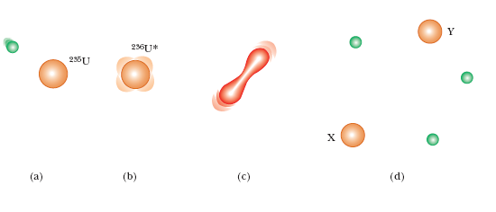
انشطار اليورانيوم -235
يمكن مقارنة انشطار نواة اليورانيوم بما يحدث لقطرة الماء عند إضافة طاقة إليها.
في أول الأمر يكون لجميع ذرات القطرة بعض من الطاقة، ولكن هذه الطاقة غير كافية لتحطيم القطرة. ومع ذلك أضيفت طاقة كافية للقطرة فإنها تتمدد وتنكمش إلى أن تصبح سعة الذبذبة كبيرة مسببة انشطار النواة.
تحدث عملية مشابهة لذلك في نواة اليورانيوم

Slide 7
المرحلة الأولى: تمتص نواة اليورانيوم U-235 نترون حراري.
المرحلة الثانية: يؤدي هذا الامتصاص إلى تكوين U236* .الطاقة الزائدة لهذه النواة يجعلها تتذبذب بعنف.
المرحلة الثالثة:يتغير شكل النواة المستثارة U236* فتستطيل كثيراً وتساعد قوة التنافر بين البروتونات إلى زيادة الإستطالة.
المرحلة الرابعة: تنشطر النواة جزأين وينتج عن ذلك العديد من النترونات

Slide 8
فعندما تمتص نواة مثل يورانيوم 235 نيوترون تتحول إلى نواة يورانيوم 236 متهيجة ” نتيجة للطاقةالفائضة الناجمة عن امتصاص النترون“ وأن مقدار التهيج أو الطاقة الإضافية تكفي لحدوث الانشطار النووي. وينتج عن هذا الانشطار طاقة فائضة تقارب 200 MeV أما نواتج الانشطار والتي تسمى بالشظايا فهي عديدة وتكون سرعتها حوالي 10,000 Km/sec وتحتوي نواتج الانشطار عادةً على عدد كبير من النترونات بنسبة أعلى من النسب الاعتيادية.
وهي لذلك تكون غير مستقرة ومشعة فعند تحولها إلى نوى مستقرة ينتج عنها سلسلة من التحللات الإشعاعية معظمها على شكل تحلل بيتا يصاحبها إماانبعاث نترونات والتي تسمى بالنترونات المتأخرة delayed neutron أو أشعة جاما

Slide 9
تدعى أقل طاقة لازمة لحدوث انفلاق نووي ”انشطار نووي“ بالطاقة الحرجة. وتسمى الطاقة اللازمة لفصل نترون (أو بوتون) عن النواة بطاقة الربط. ومقدار هذه الطاقة لنترون في نواة اليورانيوم 235 بحدود5MeV أي إننا نحتاج إلى 5MeV لفصل نترون واحد عن النواة اليورانيوم وبالعكس فعند أسر نترون واحد خارجي بطيئ من قبل نواة اليورانيوم 235 نحصل على طاقة فائضة بهذا المقدار تتوزع اعتيادياً هذه الطاقة الفائضة بين النيوكلونات داخل النواة مسببة لتهيج النواة واحتمال انفلاقها.

Slide 10
اذا كانت طاقة الأسر ”أو الربط“ تكفى لأنشطار النواة فعندئذٍ نقول أن لدينا وقود نووياً طبيعياً natural fuel وهذه حالة استثنائية في الطبيعة إذ لا يوجد سوى نظير اليورانيوم 235 بهذه الخاصية، وذلك بسبب صغر الطاقة اللازمة لإحداث انشطار له والتي هي في حدود 5MeV .
وأما النظائر الأخرى التي نستعملها كوقود نووي وهي اليورانيوم 233 والبلوتونيوم 239 فهي نظائر صناعية لا تتوفر في الطبيعة وتنتج داخل المفاعلات من تفاعل النترون مع الثوريوم 232 واليورانيوم 238 ، وتسمى بالوقود النووي الصناعي artificial fuel حيث تحتاج إلى طاقة أكبر من أسر النترون لأنشطارها.
فنواة اليورانيوم 238 مثلاً تحتاج إلى حوالي6 ملايين الكترون فولت بينما لا تكتسب سوى 5MeV من اسر النترون، لذلك لا تصلح هذه النواة كوقود نووي

Slide 11
وقود الانشطار النووي
لنفس السبب تكون النظائر الأخرى المتواجدة في الطبيعة مستقرة ضد الانشطار إذ تحتاج إلى طاقات كبيرة لإحداث انشطار فيها أكبر بكثير من طاقة أسر النترون وعلى ذلك فإن اليورانيوم 235 هو المادة الوحيدة المتوفرة في الطبيعة التي تصلح للاستعمال كوقود نووي.
يمكن انتاج اليورانيوم 233 والبلوتونيوم 239 وهما وقودان اصطناعيان داخل المفاعل بتفاعل النترونات مع نظيري الثوريوم 232 واليورانيوم 238

Slide 12
وقود الانشطار النووي
أ-انتاج البلوتونيوم 239:
انطلاق إلكترون كل 2.3 دقيقة
انطلاق إلكترون كل 2.3 يوم
أ-انتاج اليورانيوم 233 :
انطلاق إلكترون كل 2.3 دقيقة
انطلاق إلكترون كل 2.3 يوم

Slide 13
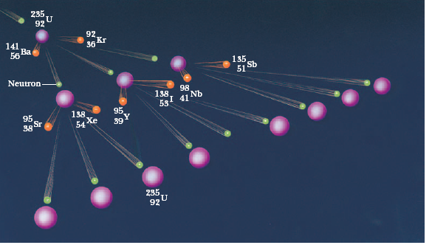
انشطار اليورانيوم-235
Fission of Uranium
تنطلق في عمليات الانشطار النووي كميات كبيرة من الطاقة أكبر من تلك التي تحدث في أي عملية نووية أو ذرية .
في عملية الانشطار النووي تنبعث طاقة هائلة ويصحب ذلك انطلاق نترونات وهذه النترونات تسمى النترونات اللحظية prompt neutron ويمكن استخدامها لإحداث انشطار في أنوية اليورانيوم الاخرى وبالتالي يصبح التفاعل متسلسلاً Chain Reactionوتكون كميات الطاقة المنبعثة هائلة القيمة .
لقد بني أول مفاعل نووي يعتمد على انشطار اليورانيوم عام 1942

Slide 14
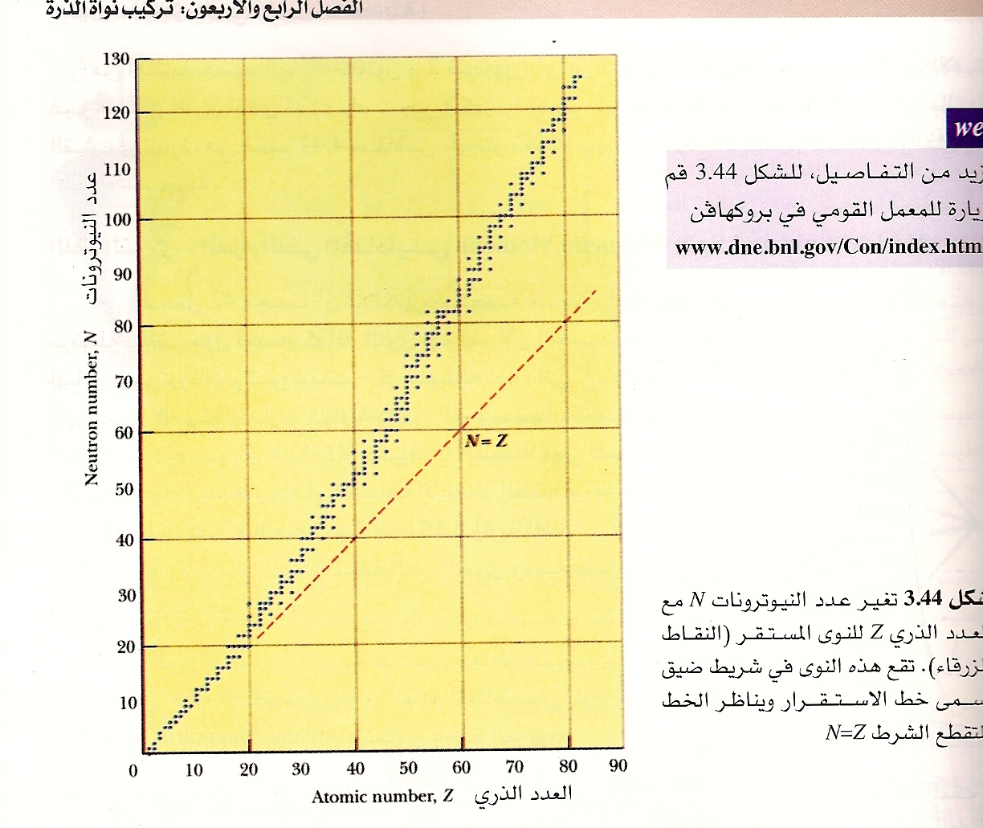
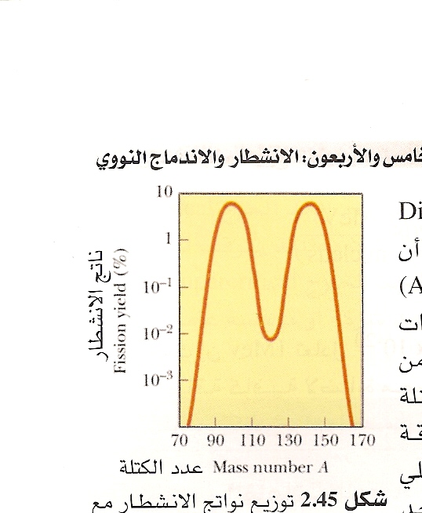
ويمثل الشكل رسماً بيانياً لتوزيع نواتج الانشطار مع عدد الكتلةA
عدد الكتلة الأكثر احتمالاً لمعظم نواتج يتراوح بين 95 &140 وكلتاهما تقع على يسار خط الاستقرار الموضح في الشكل منحنى الاستقرار ويعني ذلك أن عدد النترونات في تلك النوى أكثر من عدد البروتونات.
النوى الناتجة تكون غير مستقرة لوجود زيادة النترونات،غالباً ما تطلق نترونين أو ثلاث فوراً.
أما تلك النواتج التي لها A خلاف 95 أو140 فإنها تظل غنية بالنترونات وغالباً ما تضمحل إلى نوى أكثر استقراراً خلال الاضمحلال باطلاق الكترونات أو أشعة جاما.

Slide 15
لقد شوهد مظهران هامان لشظايا الأنشطار
المظهر الأول
تمثل إحدى الشظيتين في المتوسط حوالي 60% من الكتلة الأصلية، والشظية الأخرى حوالي 40%،
حدوث الإنشطار إلى جسيمين متساوويين في الكتلة احتماله أقل بكثير من السابق.
الشظايا الناتجة من عملية الانشطار غير مستقرة وبالتالي فهي أنوية مشعة بالدرجة الأولى حيث تصل إل الإستقرار بعد سلسلة من الاضمحلالات والأشعة النووية.
المظهر الثاني
خروج ثلاث نترونات سريعة في أثناء عملية الانشطار بالإضافة إلى الشظيتين النوويتين :
حيث أن Q هي الطاقة المنطلقة من الانشطار وتعادل 200MeV ونوى الباريوم والكربيتون غير مستقرة وتضمحل إلى أن تصل الإستقرار بالسلسلتين الإشعاعين الاتيين:

Slide 16
37 mint
28
days
18 mint
2.4 sec
2.7 Days
35 hours
وينطلق اشعاع جاما في كل من السلسلتين.
وينتج عن عملية الانشطار النووي نوى أخرى عديدة عديدة وقد تم التعرف على هذه النوانج عن طريق الاختبارات الكيميائية من الذرات المثارة أثناء عملية الانشطارووجود هذه النواتج العديدة والمختلفة يبين أن نواة اليورانيوم يمكن أن تنشطر بطرق مختلفة.
متى يحدث الانشطار الى كتلتين متماثلتين؟
في النترونات الحرارية تكون نسبة هذا الانشطار حوالي 0.01% وعند الطاقة 14MeV ترتفع هذه النسبة أربعة عشر ضعف.

Slide 17
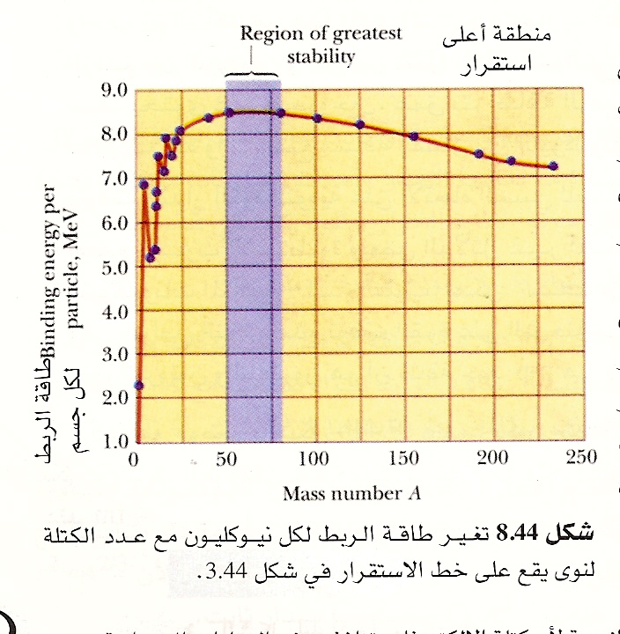
الطاقة المنطلقة من الانشطار
Energy released in Fission
من الشكل المقابل نلاحظ أن طاقة الربط لكل نيوكلون حوالي 7.2MeV للنوى الثقيلة (A=240) وحوالي 8.2 MeV للنوى المتوسطة .
يعني ذلك أن النيوكلونات في الشظايا المنشطرة تكون أكثر ترابطاً ولذلك تكون كتلتها أقل من كتلة النيوكلونات في النواة الأصلية، ويظهر هذا النقص في كتلة النيوكلونات كطاقة متحررة عند حدوث الانشطار.

Slide 18
فإذا إعتبرنا انشطار اليورانيوم 235 على الصورة
فإننا نجد كمية الطاقة المنبعثة Q تكون في حدود 200MeV وذلك على النحو التالي :
هذه الطاقة تنبعث نتيجة ذرة واحدة من اليورانيوم 235 ، فما مقدار الطاقة المنبعثة من 1gm من اليورانيوم؟

Slide 19
أولاً : نحسب عدد الأنوية الموجودة في 1gm
ثانياً : نحسب الطاقةالمنطلقة من 1gm من اليورانيوم
وهذه الطاقة الهائلة جداً يمكن الحصول عليها بتشغيل محول قدرته 1Mw for 229 hours مما يدل على أن الطاقة الخارجة من 1gm من انشطار اليورانيوم تفوق الطاقة الخارجة من تشغيل هذا المولد

Slide 20
وتجدر الإشارة هنا إلى أن الطاقة الحرارية لا تتحول بكاملها إلى طاقة كهربائية وإنما بكفاءة تتراوح بين 28- 35% حسب نوع المفاعل.
وهذا ليس على مقصورا مفاعلات الطاقة النووية بل يتعداها إلى جميع أنواع المحطات الحرارية المستخدمة في توليد الكهرباء.
لذلك فإن مفاعلاً نووية قدرته الحرارية 1MWd ينتج نحو 0.3 Mw من الكهرباء ويمكن حساب قدرة المفاعل الحرارية من العلاقة:
حيث W كمية الطاقة المتحررة في كل انشطار، N_{f} عدد الأنوية المنشطرة في الثانية والتي يمكن حسابها من العلاقة
حيث I الفيض النتروني داخل المفاعل ”نترون/سم².ثانية“ ،N_{T} عدد ذرات الوقود النووي، σ_{f} المقطع العرضي للإنشطار وبذلك يمكن كتابة قدرة المفاعل :

Slide 21
ويمكن تعيين عدد ذرات الوقود النووي NT بدلالة المعامل g والتي تمثل الكتلة الانشطارية الحرارية لليورانيوم -235
كما يمكن من جهة أخرى حساب قيمة W في حالة اليورانيوم 235 كما يلي:

Slide 22
توزيع الطاقة بين نواتج الانشطار:
حيث أن الانشطار يكون في الغالب انشطار غير متماثل في التوزيع الكتلي لذا فإن ذلك ينعكس على نوزيع طاقة الحركة لنواتج هذا الانشطار.
فإذا فرضنا أن عملية الانشطار تحدث للنواة الثقيلة وهي غير متحركة وإذا اهملنا النترونات من نواتج الانشطار فإن قانون حفظ كمية الحركة يعطي:
حيث M1V1,M2V2 هي كتل وسرعات النوى الناتجة عن الانشطار والنسبة بين طاقة الحركة لكل من النواتين تكون:

Slide 23
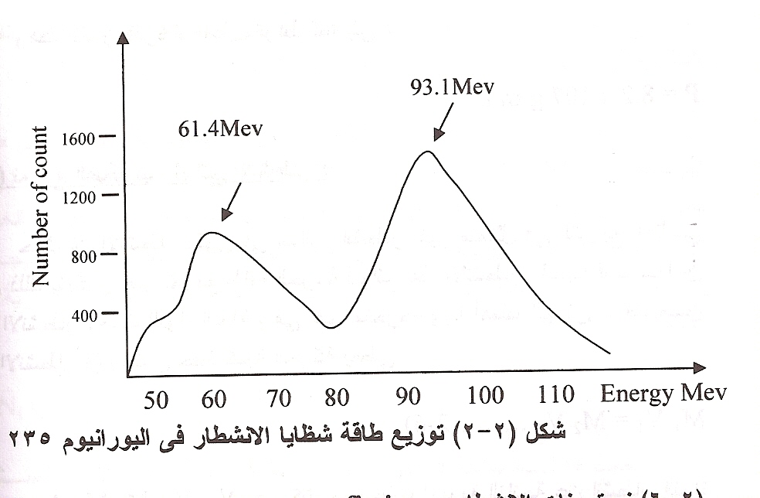
توزيع طاقة شظايا الانشطار في اليورانيوم 235 حيث نجد قمتين عرضيتين .حيث تدل القمة المرتفعة على أنها للعنصر الناتج الأقل كتلة بينما القمة الثانية تدل على أنها للعنصر الأكثر في الكتلة
61.4MeV
93.1MeV

Slide 24
نترونات الانشطار neutron fission
تفتح لنا النترونات السريعة المنطلقة أثناء عملية الانشطار باباً جديداً هو التفاعل المتسلسل حيث أن الانشطار يتطلب نترونات وأهم النترونات تتحرر من الانشطار.
وهذا يعني أنه يمكن جعل العملية تستمر تلقائياً ولكن اذا كان هذا صحيحاً فلماذا يبقى لدينا حتى الآن يورانيوم 235 حتى الآن اذ أنه يوجد دائماً نترونات هائمة من الاشعة الكونية يمكنها احداث الانشطار؟
يكمن الجواب عن ذلك في حقيقتين:
1- اليورانيوم 235 يحيط به اليورانيوم 238 بكمية تفوقه بمقدار 140 ضعف وهذا يقيه من النترونات، فاليورانيوم 238 شره لأمتصاص النترونات.
2-أن النترونات البطيء أكفأ بكثير من النترونات السريع في احداث الانشطار لنواة اليورانيوم 235 بينما النترونات المتحررة من الانشطار نترونات سريعة.

Slide 25
وعلى ذلك فإنه اذا اردنا تنشيط التفاعل المتسلسل فإنه يجب زيادة نسبة اليورانيوم 235 في العينه وابطاء النترونات المتحررة في الانشطار لزيادة فاعليتها.
ويجب التنويه على أنه عند تفاعل نواة اليورانيوم 235 مع نترون حراري تتكون نواة مركبة من اليورانيوم236 ولا تلبث أن تنحل هذه النواة:
1-اما عن طريق انبعاث نترون وتسمى هذه العملية بالتشتت المرن.
2- أو عن طريق انبعاث أشعة جاما ويسمى هذا بالانحلال بالأسر الاشعاعي .
3- أوعن طريق الانشطار.
المقطع العرضي للتشتت المرن يكون صغير جدا ومهمل تقريباً
المقطع العرضي للانشطار نحو عشرة أضعاف المقطع العرضي للأسر الإشعاعي تقريباً

Slide 26
وعند انشطار عدد كبير جداً من الأنوية فإن متوسط عدد النترونات المنبعثة من الانشطار الواحد والتي يرمز لها بالرمز ע ويكون ثابت للنظير الواحد عند طاقة محددة للنترون القذيفة، ونظراً لأن بعض النترونات لا تحدث انشطار بسبب الأسر الاشعاعي فإن المتوسط الفعلي لعدد النترونات الناتجة عن امتصاص كل نترون حراري يتفاعل مع النواة هو η ويحسب من العلاقة:
أما في حالة اليورانيوم الطبيعي أوالمثري فإن η تعتمد على نسبة النظير 235 حسب العلاقة التجريبية:
تمثل نسبة عدد الذرات اليورانيوم238 إلى ذرات اليورانيوم235

Slide 27
معامل التكاثر multiplication factor
اذا كانت η هي متوسط عدد النترونات التي يولدها النترون الحراري الواحد المتفاعل مع النواة، وإذا كان احتمال الفقد الناتج عن جميع المسببات الممكنة هو p فإن متوسط عدد الترونات غير المعرضة للفقد والناتجة عن نترون واحد يكون هو k
ويسمى k بمعامل التكاثر. وفي حالة كون k أكبر من 1 ولو بمقدار بسيط جداً فإن ذلك يؤدي إلى حصول تفاعل متسلسل بحيث يستمر انشطار أنوية الوقود بشكل تلقائي ومتزايد دون الحاجة إلى مصدر خارجي للنترونات ويمكن تفسير ذلك:

Slide 28
نفرض أن عدد بسيطاً من النترونات الحرارية الموجودة في حيز ما سواء كان من الخلفية الاشعاعية الناتجة عن النشاط الاشعاعي الطبيعي أوالاشعة الكونية قد أحدث اشطاراً لعدد من الأنوية مقداره n_{o} الأمر الذي يؤدي إلى توليد عدد من النترونات غير قابلة للفقد مقداره kn_{o} وتسمى بالجيل الأول من النترونات الثانوية،حيث أن k متوسط عدد النترونات غير قابلة للفقد والناتجة عن نترون حراري واحد.
وخلال فترة زمنية قصيرة يتمكن كل نترون حراري ثانوي من احداث عملية الانشطار ويكون ناتج الدفعة الثانية من الانشطارات عدد مقداره k²n_{o} من النترونات الثانوية للجيل الثاني.
وبشكل عام يكون عدد النترونات الثانوية للجيل m يساوي k^{m}n_{o} ومن الممكن تعريف k على النحو التالي:
m هو عدد الأجيال

Slide 29
كيف يتم التحكم في المفاعل النووي؟
وبما أن قدرة المفاعل عند لحظة ما تتناسب مع عدد الانشطارات النووية في تلك اللحظة وهي بدورها تتناسب مع عدد النترونات الثانوية فعند وصول المفاعل إلى القدرة المطلوبة يتم التحكم في قيمة k عن طريق قضبان التحكم التي تحتوي على مواد ذات مقطع عرضي كبير لأمتصاص النترونات وتقليلها إلى 1 تماماً، وبذلك يستمر التفاعل المتسلسل ولكن بدون تصاعد في الشدة، ويكون عدد الانشطارات وبالتالي القدرة المتولدة ثابتتين.
وفي حالة الرغبة في ايقاف المفاعل يتم تقليل k عن 1 فيصبح عدد النترونات الثانوية متناقصاً جيل بعد جيل إلى أن يتوقف انتاج النترونات الحرارية وبالتالي يتوقف المفاعل.

Slide 30
k>1
الحالة فوق الحرجة Super critical
وهي حالة المفاعل بعد بدء التشغيل وحتى وصوله إلى الطاقة القصوى.
K=1
الحالة الحرجة critical case
وهي حالة المفاعل أثناء مرحلة التشغيل المستقرة.
K<1
الحالة تحت الحرجة sup critical case
وهي الحالة التي تكون عند بدء ايقاف المفاعل

Slide 31
تمارين
1- احسبي الوقود النووي الذي يستهلكه يومياً مفاعل قدرته الحرارية 1MWd إذا كانت درجة تثريته الوقود بمقدار 5%
2-أوجدي عدد النترونات η الناتجة عن كل نترون حراري يتفاعل مع اليورانيوم الطبيعي؟“اذاكانت نسبة اليورانيوم 238 إلى اليورانيوم 235 1/137 ”
3-اذا كان معامل التكاثر k عند بدء التشغيل مفاعل نووي يساوي 1.05 ؟
أ) بعد كم جيل من النترونات يتم مضاعفة عدد النترونات؟
ب) اذا كان عدد النترونات في البداية 1000 نترون فكم سيكون العدد بعد 100 جيل؟
4- مفاعل نووي يستخدم 235U يعمل بقدره قدرها 250MW فإذا كانت الطاقة المتحررة لكل انشطار ذرة ليورانيوم 235 هي 200MeV احسب معدل فقد اليورانيوم في العام بفرض أنه لا يوجد فقد في ذرات اليورانيوم كما إن كتلة الذرة تساوي مجموع كتل النيكلونات المكونة لها بفرض أن كتلة النيوكلون تساوي 1amu
5- اذا كانت الطاقة المتحررة من انشطار ذرة اليورانيوم واحدة 200 MeV احسب مقدار الطاقة المتحررة لأنشطار 10-³ kgm

